Slide 1
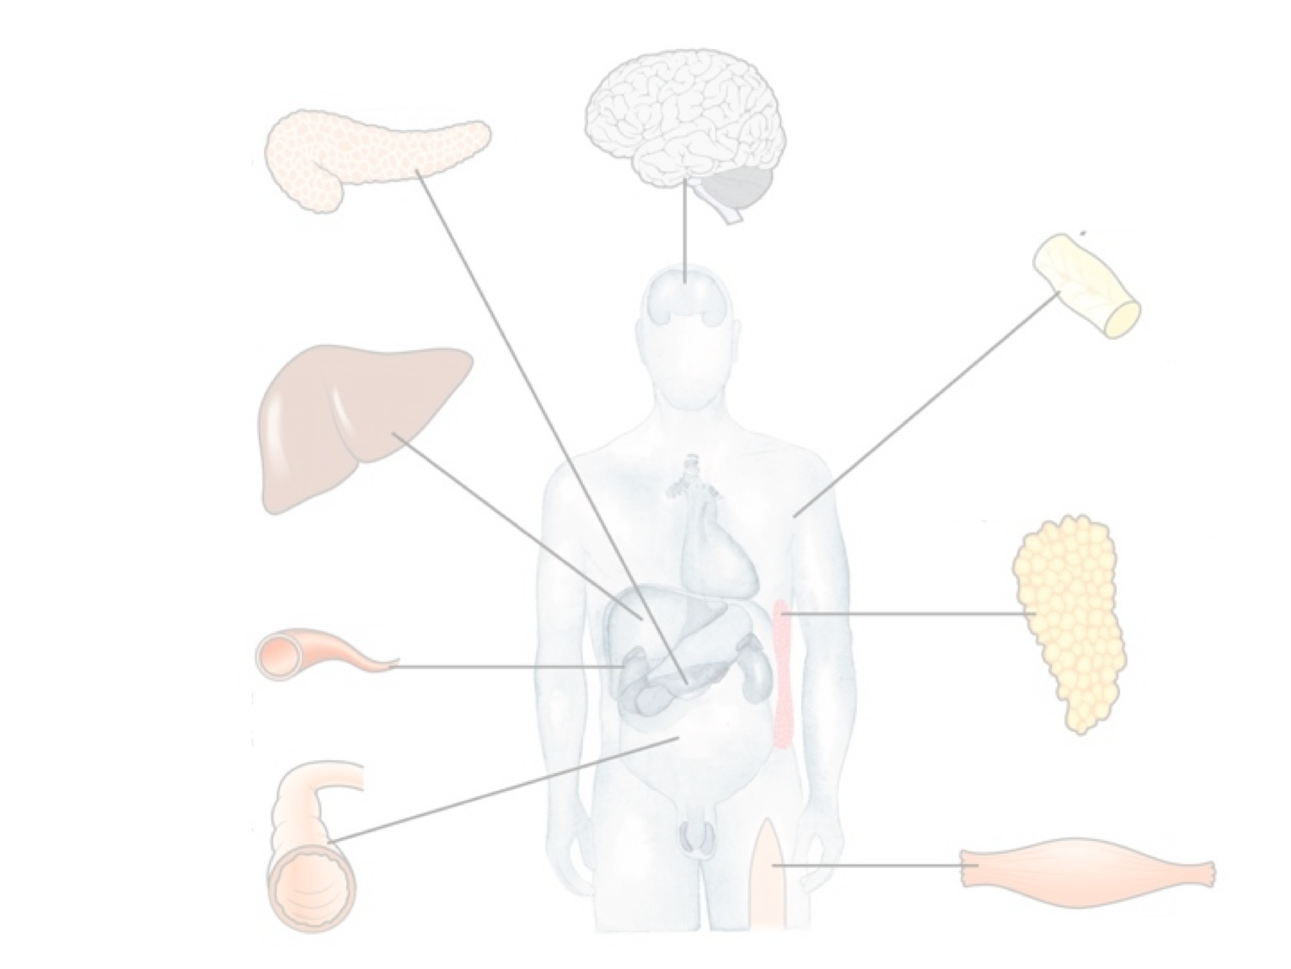
INTEGRAZIONE
E REGOLAZIONE
DEL
METABOLISMO

Slide 2
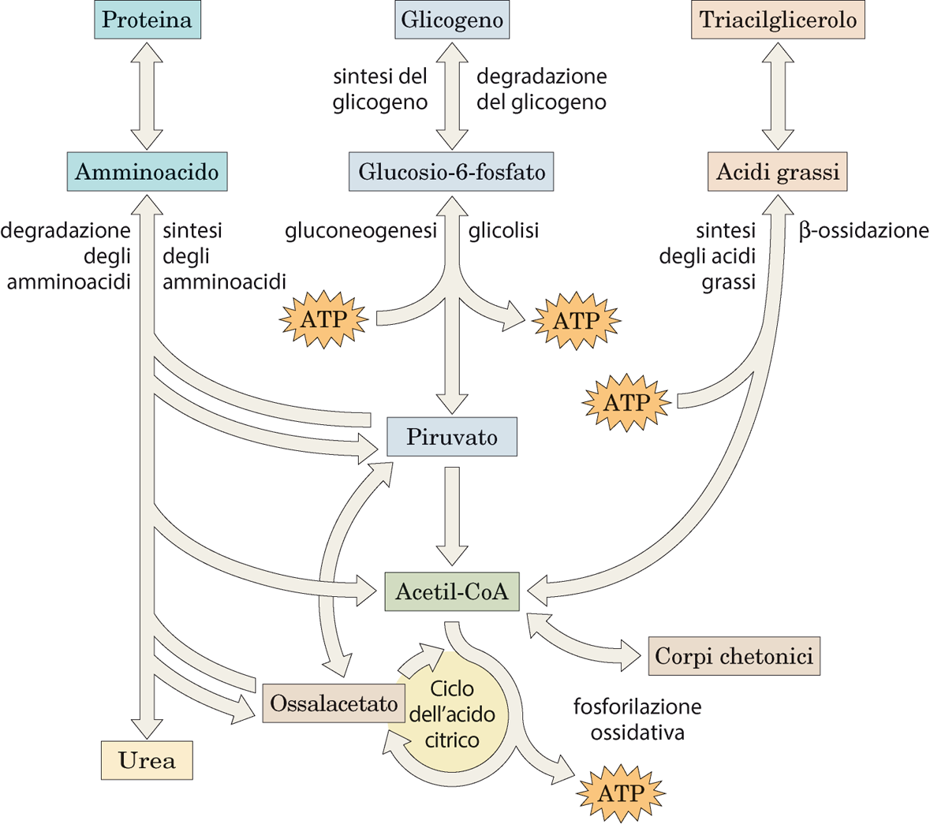
Le principali vie del metabolismo energetico

Slide 3
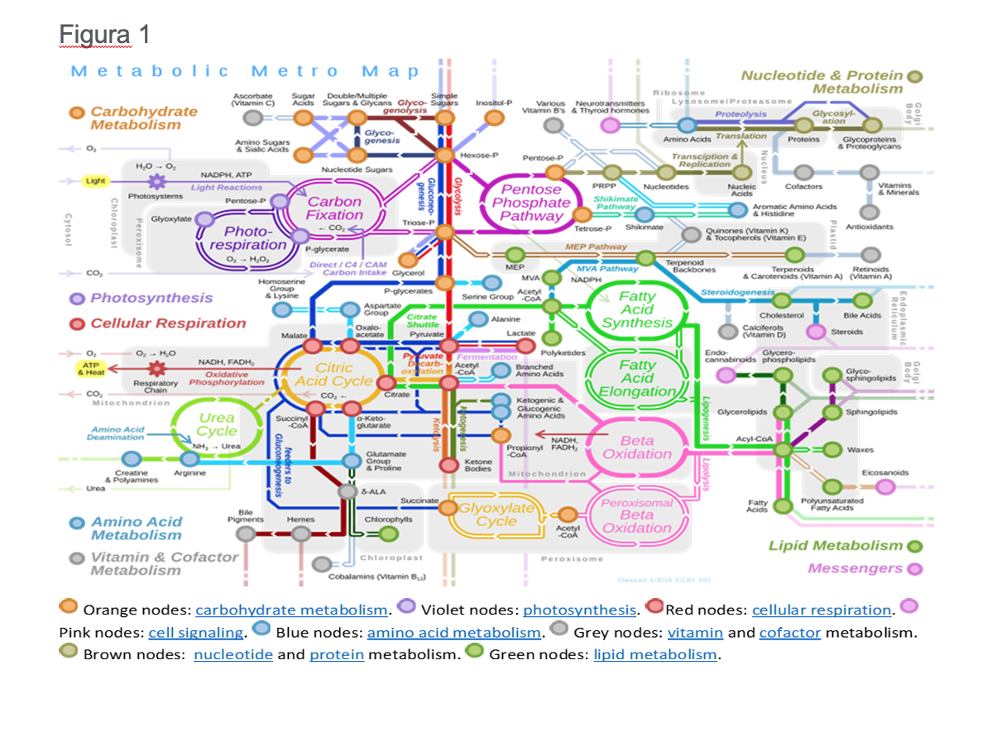
Uno sguardo d’insieme al metabolismo energetico

Slide 4
Ogni via metabolica e la sua regolazione devono essere considerate nel
contesto dell’organismo
Due caratteristiche essenziali degli organismi multicellulari sono
il differenziamento cellulare
e
la divisione del lavoro
Oltre alle vie principali del metabolismo energetico presenti in tutte le
cellule, i tessuti e gli organi degli organismi complessi, come l’uomo,
hanno funzioni specializzate e di conseguenza presentano richieste
nutrizionali e sequenze di reazioni particolari.
Il flusso lungo una data sequenza di reazioni dipende dalla presenza degli enzimi appropriati e dall’utilizzo di prodotti di reazione da parte dell’organismo.

Slide 5
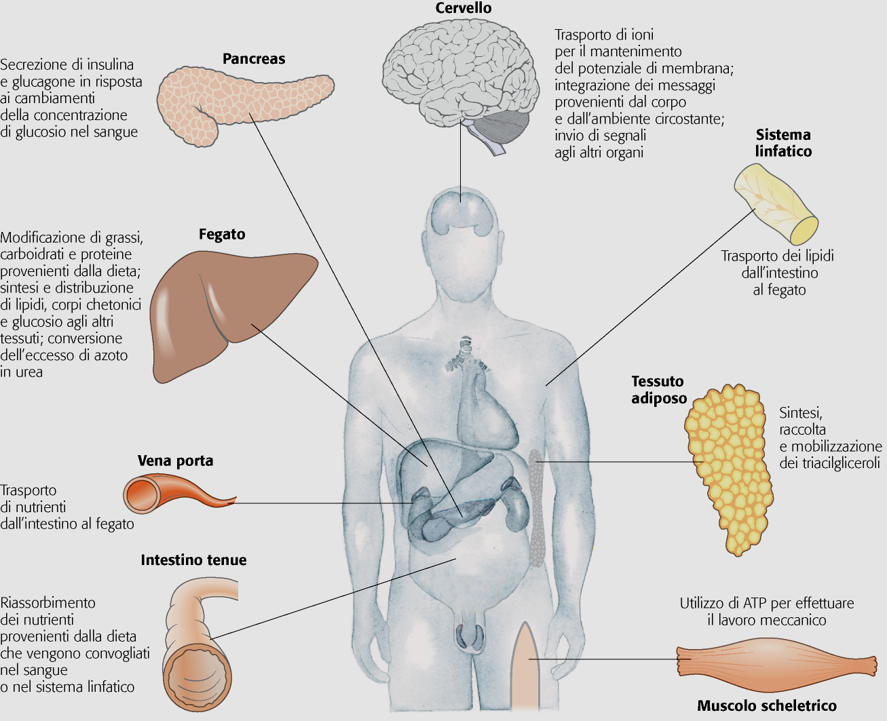
VIE METABOLICHE TESSUTO-SPECIFICHE:
LA DIVISIONE DEL LAVORO
Ogni tessuto o organo del corpo umano ha una sua funzione specifica che si
riflette nella sua anatomia e nella sua attività metabolica.
Centralità funzionale del
Fegato
Si parla di “fegato” e di
“organi extraepatici
periferici”

Slide 6
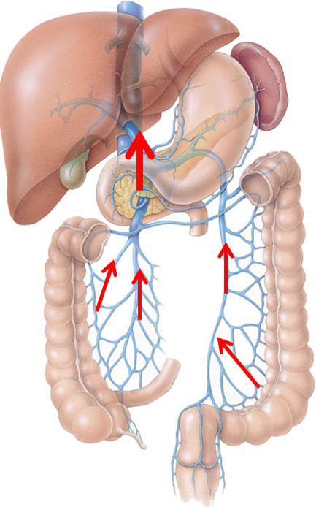
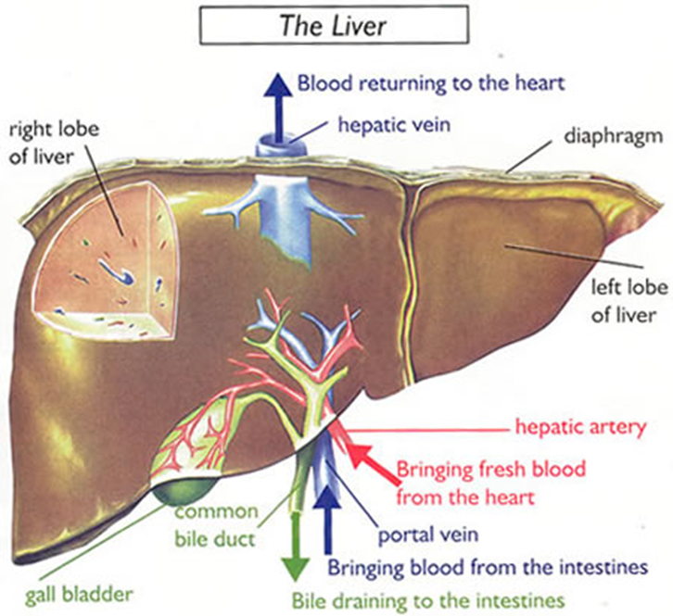
IL FEGATO MODIFICA E DISTRIBUISCE LE
SOSTANZE NUTRIENTI
Dopo essere stati assorbitigli zuccheri e gli amminoacidi passano nel circolo portale enteroepatico e vengono trasportati negli epatociti.
Gli epatociti trasformano le sostanze nutrienti in composti che possono generare ATP e in precursori necessari agli altri tessuti e li inviano alla loro destinazione finale attraverso il flusso sanguigno.
I tipi e le quantità di sostanze nutrienti prodotte dal fegato variano in base a diversi fattori tra cui
composizione della dieta
intervallo di tempo tra un pasto e l’altro
La richiesta di energia e di precursori dei tessuti extraepatici varia da organo a organo e si basa anche sull’attività dell’organismo.

Slide 7
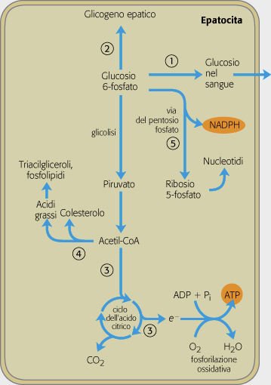
Destino di zuccheri e lipidi che entrano in un epatocita dal flusso sanguigno
Una volta entrato nel fegato, il glucosio viene fosforilato a glucosio-6-fosfato. Fruttosio,
galattosio e mannosio sono convertiti in glucosio-6-fosfato.
Nel fegato il glucosio-6-fosfato può prendere 5 diverse vie metaboliche sulla base delle
necessità dell’organismo.
Il flusso di glucosio verso una o più delle 5 vie è modulato dall’azione di enzimi allosterici e da regolazione ormonale.

Slide 8
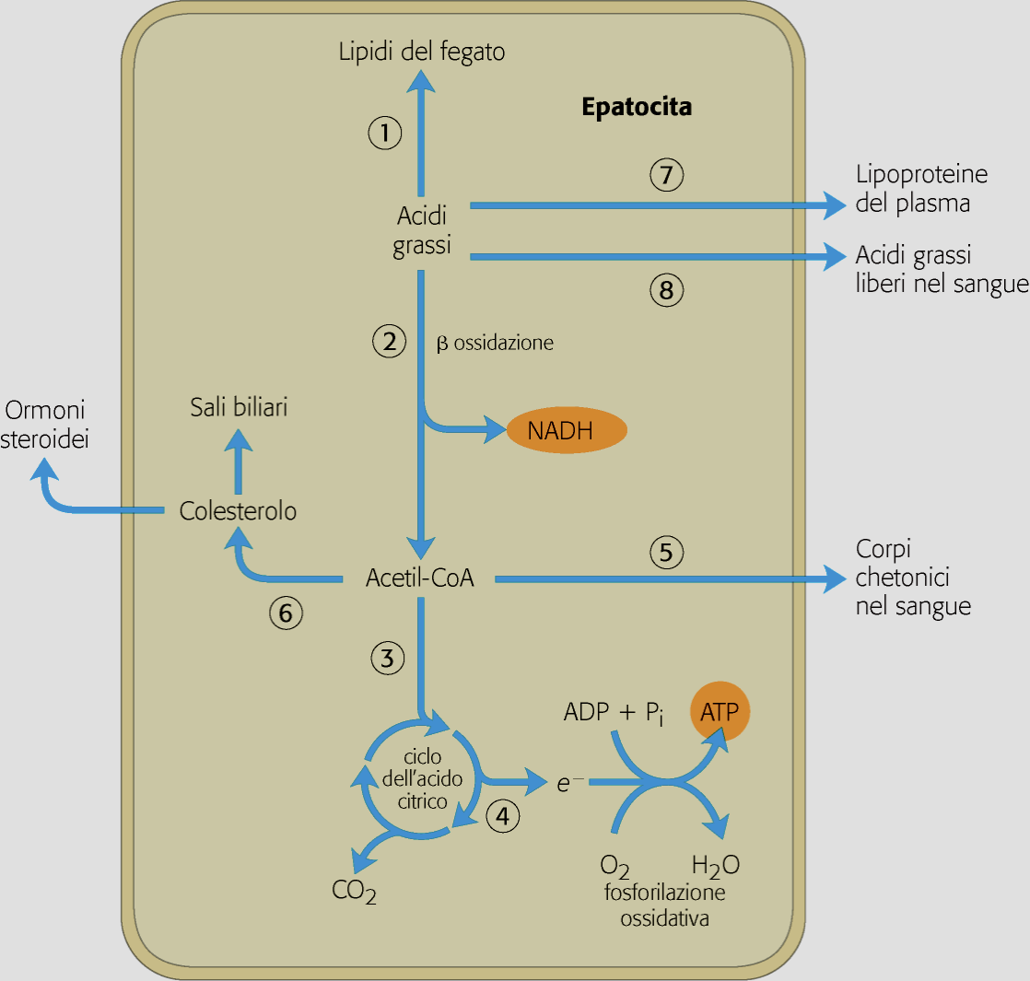
LIPIDI
L’eccesso di acetilCoA A DIGIUNO
Viene trasformato in corpi chetonici
Rappresentano un’importante fonte
di energia per i tessuti periferici
durante un digiuno prolungato
il cuore ricava fino al 30%
il cervello ricava fino al 40-50%
DOPO UN PASTO, gli acidi grassi di neosintesi sono convertiti in fosfolipidi e triacilgliceroli e, legati alle lipoproteine plasmatiche, trasportati a tutti i tessuti, in particolare al tessuto adiposo

Slide 9
Il fegato si comporta quindi come un centro di distribuzione per tutto il
corpo:
-esporta nutrienti nella corretta misura per gli altri organi
-annulla le fluttuazioni del metabolismo determinate dalla natura
intermittente dell’assunzione del cibo
-trasforma i gruppi amminici in eccesso in urea o altri prodotti che
vengono eliminati dai reni
Il fegato agisce come tampone della concentrazione di glucosio nel sangue
Il fegato è anche attivo nella detossificazione di composti organici
estranei all’organismo, come farmaci, additivi degli alimenti,
conservanti, etc.
La detossificazione comporta modificazioni chimiche necessarie per
rendere solubili queste molecole in maniera tale da poter essere escrete.

Slide 10
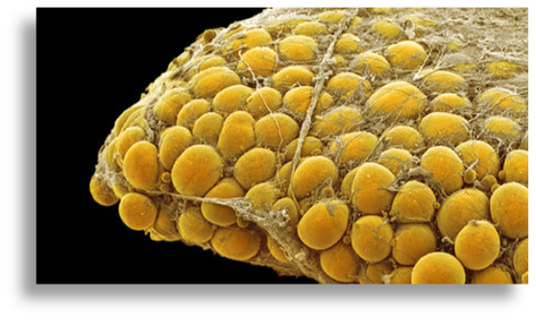
IL TESSUTO ADIPOSO IMMAGAZZINA E DISTRIBUISCE ACIDI GRASSI
-il tessuto adiposo costituisce il 15% della massa corporea di un uomo adulto. Circa due terzi è presente sotto forma di triacilgliceroli.
-gli adipociti sono metabolicamente attivi e sotto stimolo ormonale modificano il loro
metabolismo integrandolo con quello del fegato, del muscolo scheletrico e del cuore.
Immagazzinamento sotto forma di triacilgliceroli.
(Nell’uomo la maggior parte di triacilgliceroli sono sintetizzati nel fegato)
-rilascio di acidi grassi dalle riserve muscolo scheletrico e cuore.
Regolazione da adrenalina-insulina e glucagone.

Slide 11
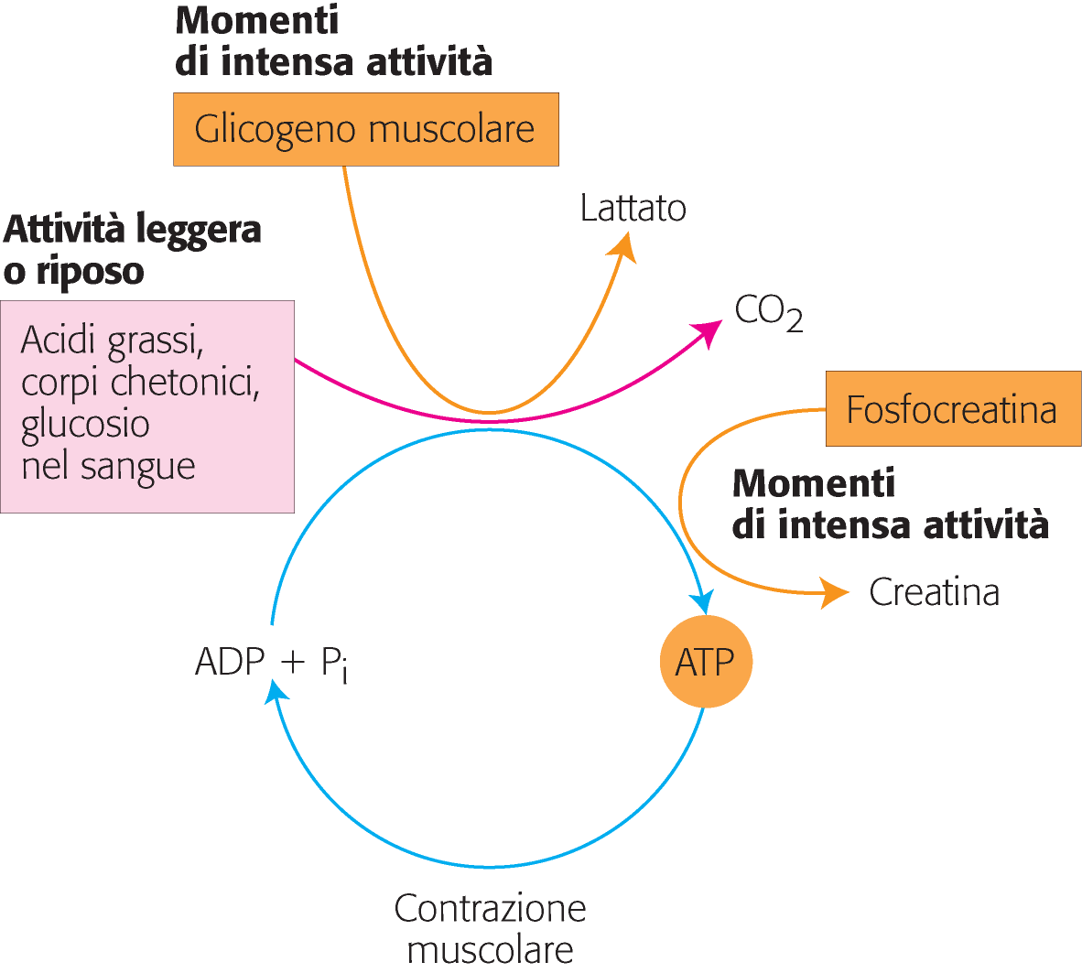
IL MUSCOLO USA ATP PER PRODURRE LAVORO
MECCANICO
La contrazione muscolare è indotta dall’ idrolisi di ATP.
Il muscolo scheletrico a riposo utilizza circa il 30% dell’O2 consumato dal
corpo umano.
In risposta a un pesante carico di lavoro la velocità di respirazione può
aumentare anche di 25 volte, ma la velocità di idrolisi di ATP può
aumentare anche di 2000 volte.

Slide 12
IL MUSCOLO UTILIZZA GLUCOSIO, ACIDI
GRASSI E CORPI CHETONICI
In condizioni di riposo e nutrizione abbondante il muscolo sintetizza
e accumula glicogeno, che costituisce l’1-2% della sua massa.
- il glicogeno è trasformato in glucosio-6-fosfato per entrare nella
glicolisi, ma non può essere esportato perché manca la
glucoso-6-fosfatasi
- è attiva la glicogeno sintesi ma non la gluconeogenesi perché non
sono espressi gli enzimi necessari
Nel muscolo il metabolismo dei carboidrati è a uso
esclusivo di questo tessuto

Slide 13
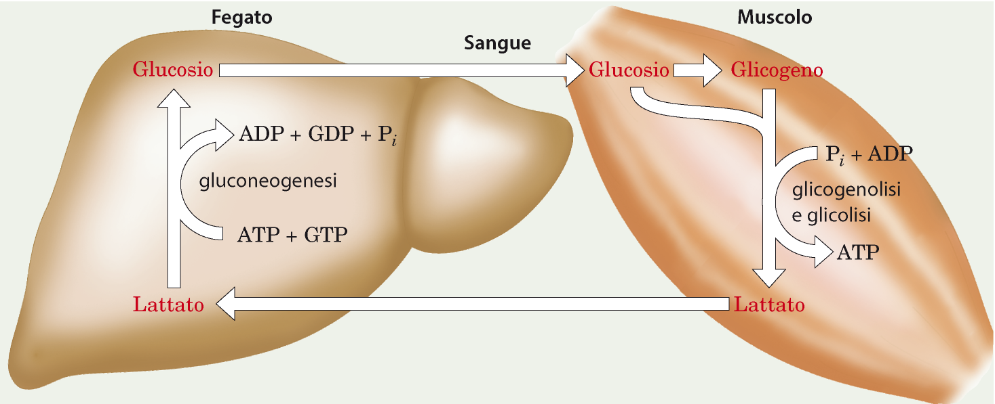
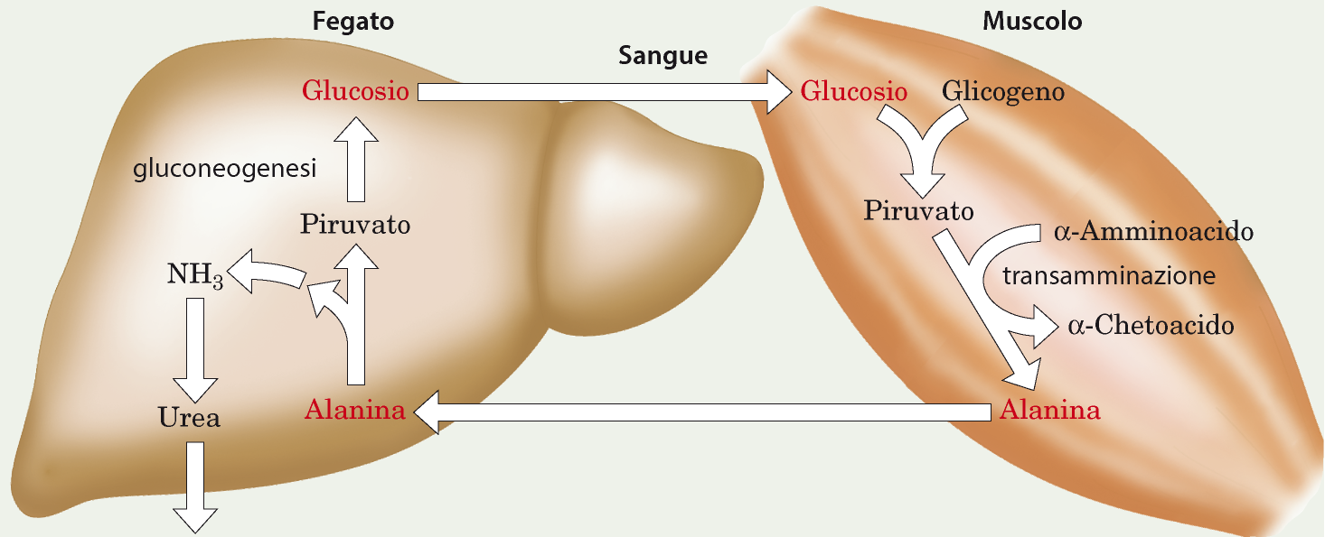
COOPERAZIONE METABOLICA TRA MUSCOLO SCHELETRICO E
FEGATO - Ciclo di Cori e Ciclo glucosio-alanina

Slide 14
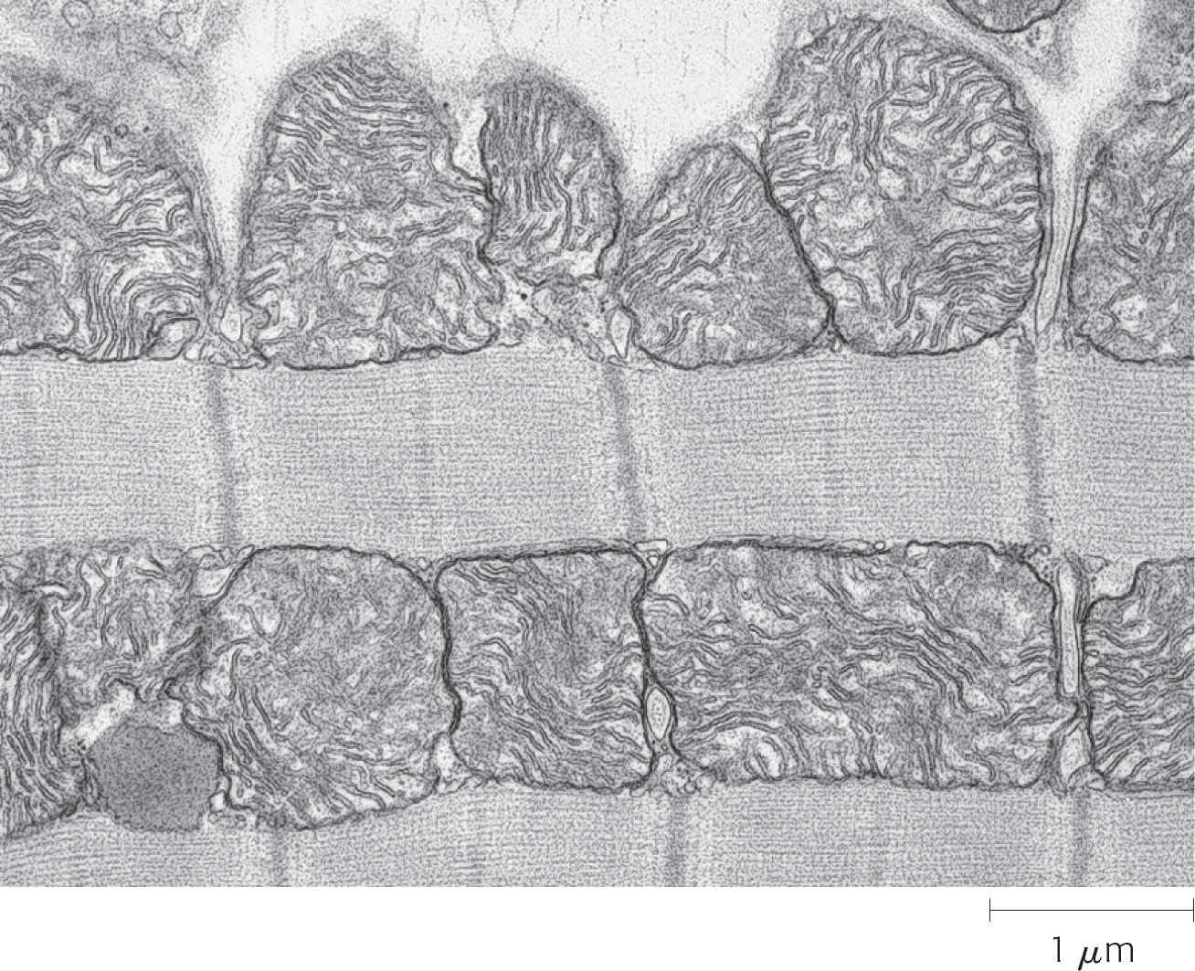
Muscolo cardiaco
E’ continuamente attivo con un ritmo regolare di contrazione e rilassamento.
Il cuore ha un metabolismo prevalentemente aerobico.
I mitocondri sono molto più abbondanti rispetto al muscolo ed occupano circa la metà
del volume della cellula.
Utilizza come sostanze nutrienti
glucosio
acidi grassi
corpi chetonici
Gli acidi grassi sono la fonte energetica preferita in condizioni di riposo.
Durante uno sforzo intenso aumenta fortemente il consumo di glucosio
Riserve limitate di glicogeno
Lontano dai pasti consuma corpi chetonici.

Slide 15
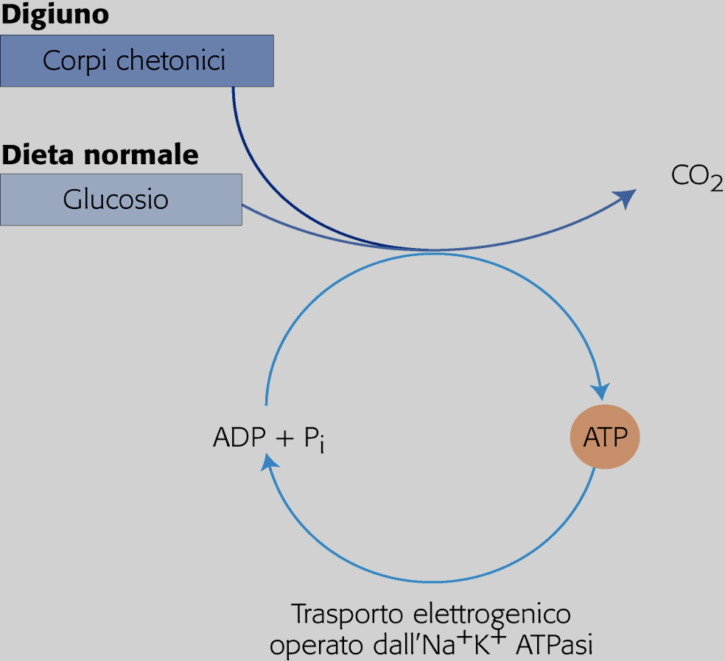
IL CERVELLO NECESSITA UTILIZZA ENERGIA PER
TRASMETTERE IMPULSI NERVOSI
Metabolismo respiratorio molto attivo (circa 20% di O2 consumato da un uomo
adulto a riposo). Il consumo di O2 non si modifica molto in funzione delle diverse
attività dell’organismo. La maggior parte dell’energia prodotta è utilizzata per
alimentare la Na⁺-K⁺ ATPasi della membrana plasmatica che mantiene il
potenziale di membrana necessario per la trasmissione dell’impulso nervoso.
In condizioni normali il glucosio è il
carburante metabolico principale
(durante un digiuno prolungato di adatta
a consumare β-idrossibutirrato)
Poiché contengono quantità molto
piccole di glicogeno, le cellule del
cervello necessitano di un rifornimento
continuo di glucosio da parte del sangue

Slide 16
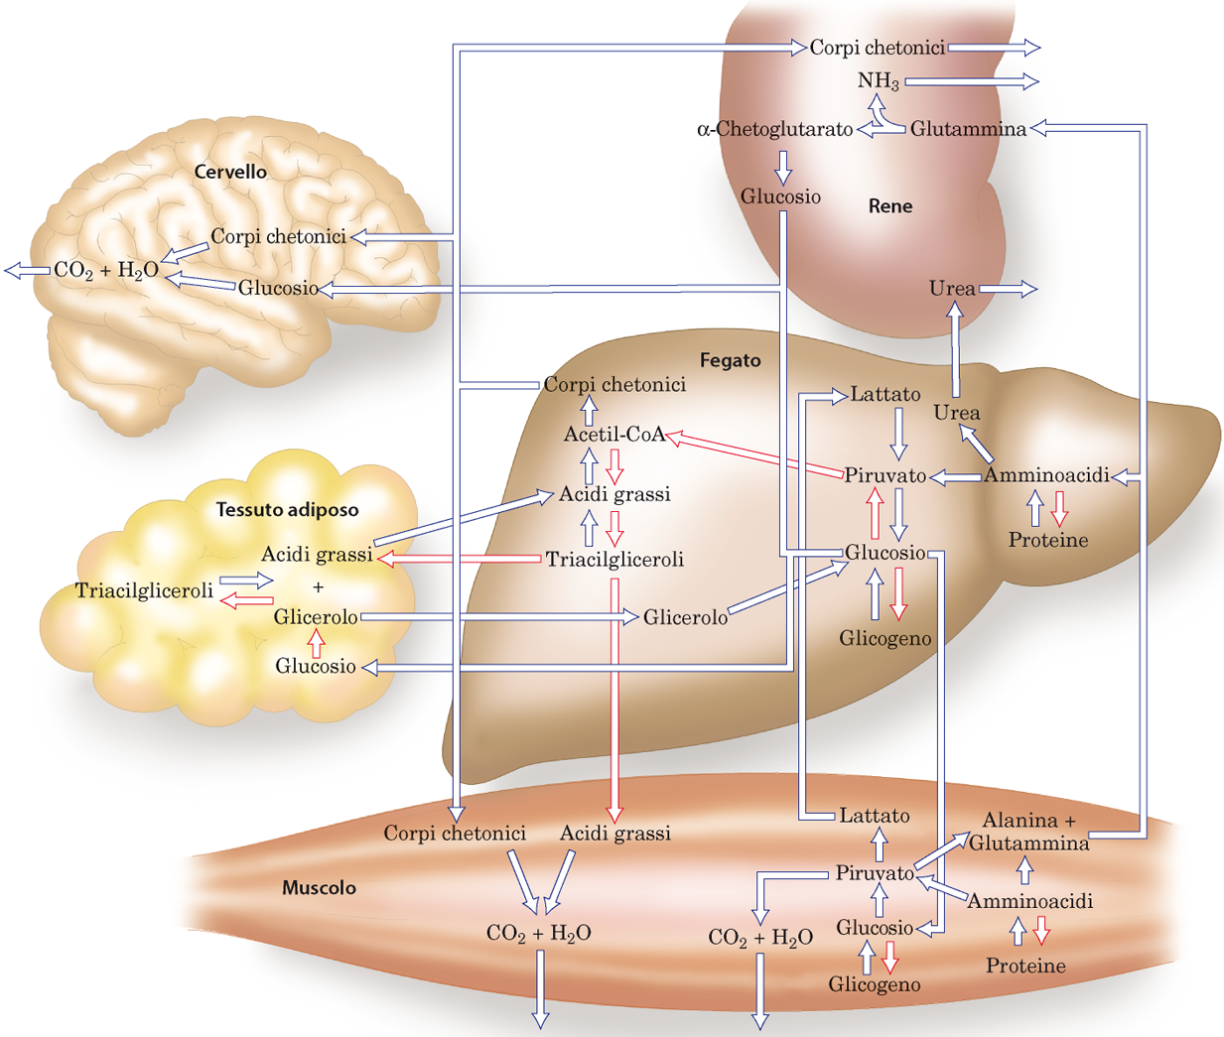
Relazioni metaboliche tra cervello,
tessuto adiposo, muscolo, fegato e rene

Slide 17
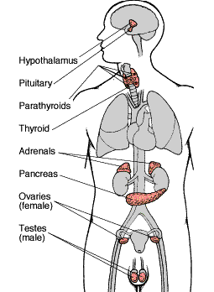
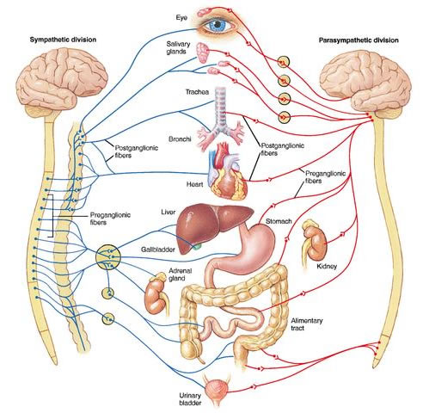
REGOLAZIONE DEL METABOLISMO
Regolazione nervosa
Regolazione ormonale
Il sistema nervoso AUTONOMO :

Slide 18
REGOLAZIONE ORMONALE DEL METABOLISMO
ENERGETICO
Gli ormoni prodotti dal pancreas (insulina e glucagone), dalle ghiandole surrenali e dal sistema nervoso ortosimpatico (adrenalina e noradrenalina) e dalle ghiandole surrenali (cortisolo)
svolgono i ruoli principali nella regolazione del metabolismo nei diversi tessuti dei mammiferi.
Azione coordinata di
Insulina (proteina)
Glucagone (proteina)
Adrenalina e noradrenalina (derivati della tirosina)
Cortisolo (steroide, derivato del colesterolo)
che si esplica in particolare di fegato, muscolo e tessuto adiposo.
Contribuiscono istante per istante a mantenere costanti i livelli di
glucosio ematico (4,5 mM).

Slide 19
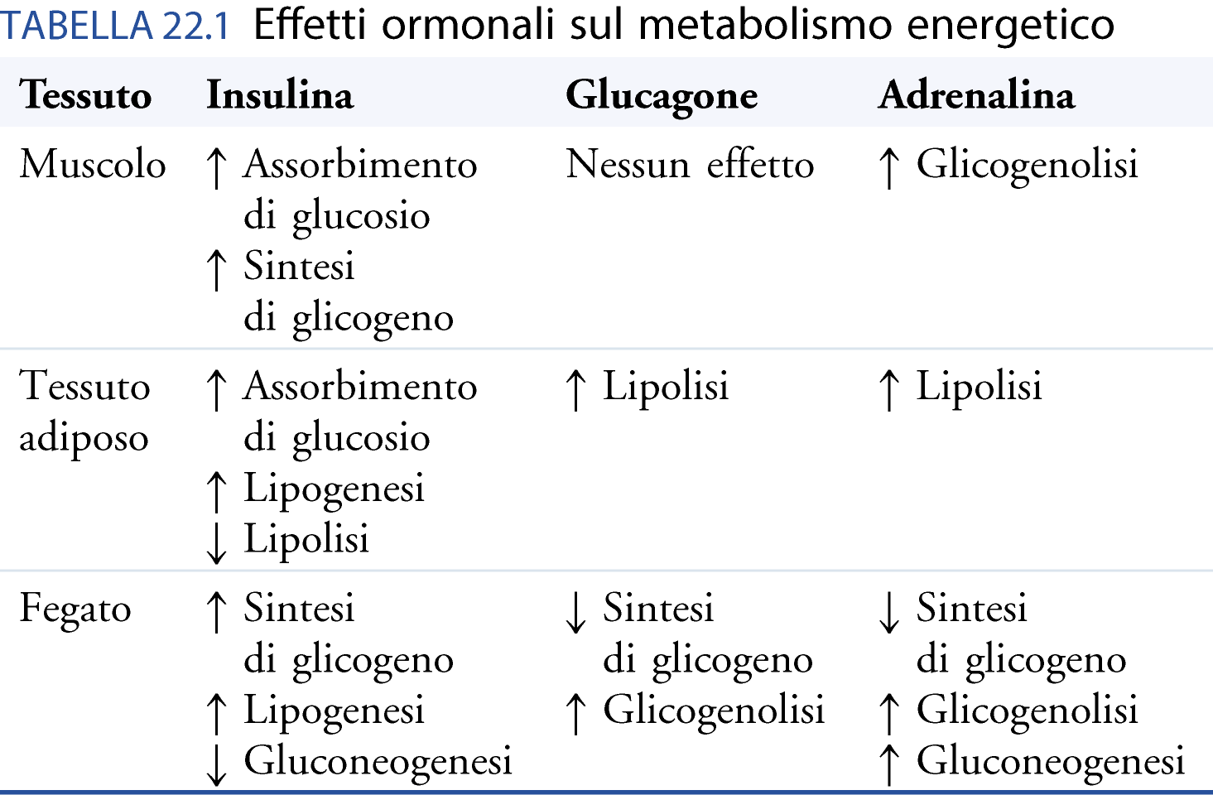

Slide 20
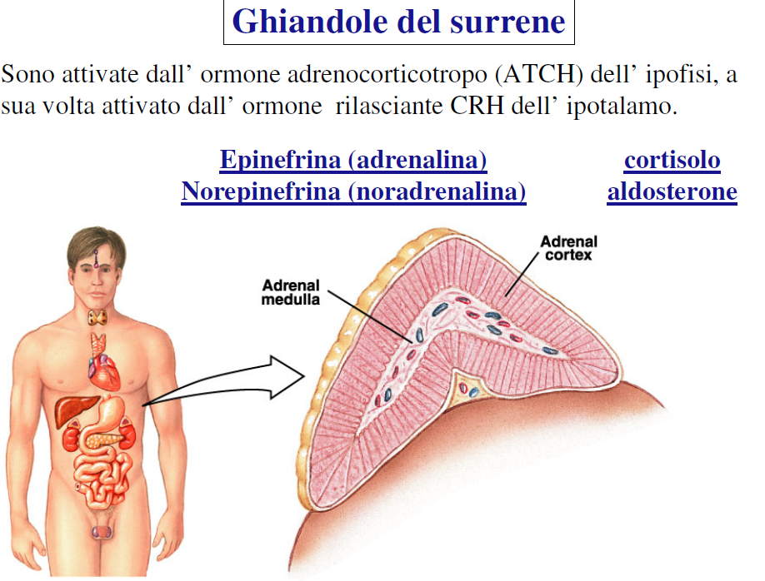
ORMONI SURRENALICI

Slide 21
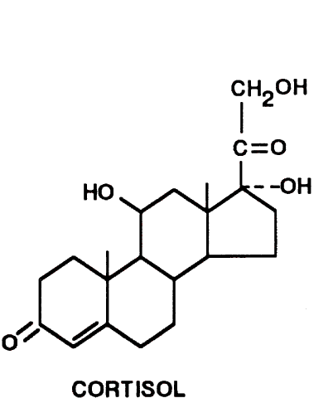
Il cortisolo è un ormone ad attività lenta
ormone a struttura steroidea
agisce tramite recettore intracellulare (fattore di trascrizione)
altera il metabolismo modificando la sintesi di enzimi in cellule bersaglio
-agisce su muscolo, fegato e tessuto adiposo per fornire all’organismo
sostanze nutrienti in vista di un’attività intensa

Slide 22
Lo stimolo primario che dà l’avvio alla secrezione di glucocorticoidi è chiamato “stress”
Traumi di qualsiasi natura
Infezioni e pirogeni
Interventi chirurgici
Immobilizzazione assoluta
Malattie debilitanti
Dolore, stress mentale, gravi disturbi psichici
Alterazione del ritmo sonno-veglia

Slide 23
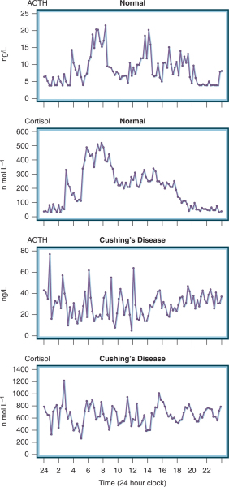
Livelli ematici di cortisolo nelle 24 ore
Variazioni del ritmo sonno-veglia spostano sistematicamente la successione temporale della secrezione dei due ormoni.
24 2 4 6 8 10 12 14 16 18 20 22 20

Slide 24
Effetti del cortisolo:
Stimola il catabolismo proteico e inibisce la sintesi proteica
☞ diminuzione della massa muscolare (actina e miosina, ipotrofia)
☞ diminuzione della massa del connettivo (collagene, fragilità capillare)
☞ diminuzione della massa ossea (collagene, osteoporosi)
Gli scheletri carboniosi degli aminoacidi vengono in parte ossidati e in parte esportati al fegato
☞ bilancio azotato negativo e produzione di urea nel fegato
Stimola la sintesi di glicogeno e la gluconeogenesi (da aminoacidi) nel fegato iperglicemia (rischio di diabete “surrenalico”)
AZIONE GLUCOCORTICOIDE
☞ Prevenzione dell’ipoglicemia
In caso di digiuno prolungato, la gluconeogenesi epatica (da aminoacidi) diventa la principale fonte di glucosio
☞ il cortisolo, stimolando la sintesi degli enzimi della gluconeogenesi, è ESSENZIALE per garantire la sopravvivenza

Slide 25
Infiammazione: insieme di reazioni di risposta al danno tissutale, provocato da traumi, infezioni, sostanze chimiche irritanti.
I glucocorticoidi inibiscono i sintomi principali dell’infiammazione:
Attivazione del processo infiammatorio
Liberazione dai tessuti dei “mediatori” del processo flogistico:
Danno tissutale
Eritema e Ipertermia (aumento del flusso sanguigno)
Essudazione di plasma dai capillari (edema non deformabile alla pressione)
Infiltrazione di linfociti nei tessuti
Cortisolo
Effetto antiflogistico sistemico, riducendo tutti gli aspetti del processo infiammatorio
Rapida risoluzione del processo di flogosi
Accelerazione dei processi di riparazione

Slide 26
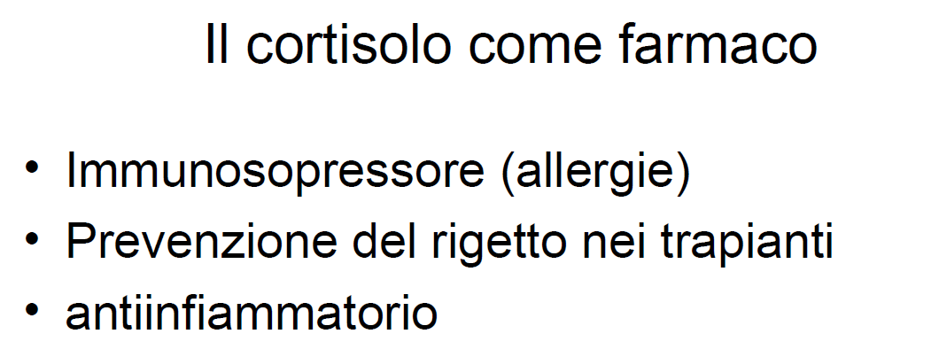
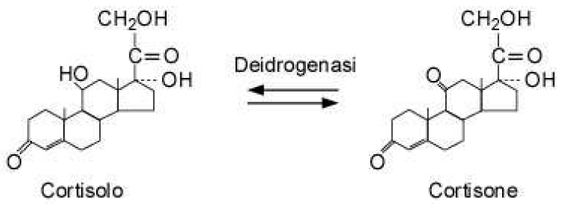
NAD⁺
NADH + H⁺
l cortisolo si trova in
equilibrio con il cortisone, il
suo 11-cheto analogo biologicamente
inattivo;
la loro interconversione è catalizzata
dalla 11-cortisol-deidrogenasi,
che è presente in molti tessuti
e rende il cortisone esogeno
una fonte efficace di attività
cortisolica.

